Slide 1
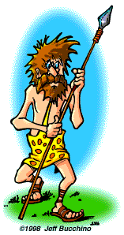
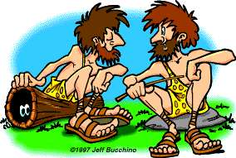
На заре человечества
5 класс

Slide 2
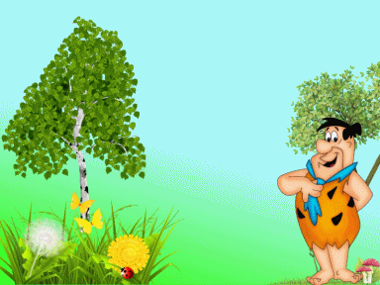

Slide 3
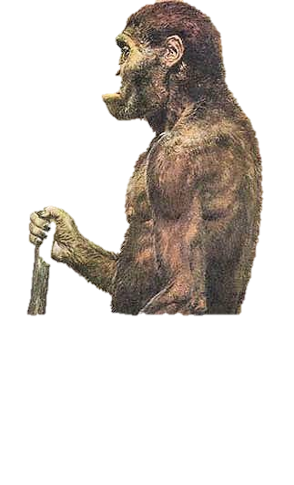
Первое орудие труда первобытного человека
заостренный камень
плуг
мотыга
топор

Slide 4
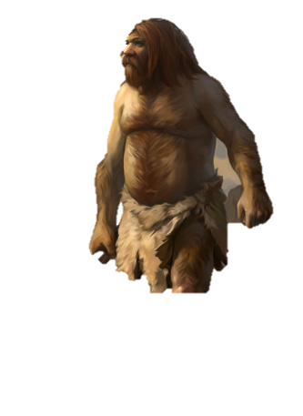
Какое занятие первобытных людей привело к возникновению земледелия?
Скотоводство
Рыболовство
Собирательство
Охота

Slide 5
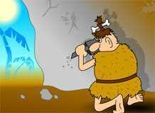
Что называется искусством?
Желание людей лучше охотиться
Стремление
объяснить загадки природы
Чувство прекрасного
Творческое воспроизведение окружающего мира

Slide 6
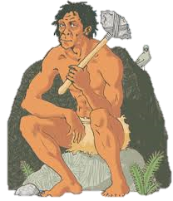
Что позволило первобытному человеку пережить ледниковый период?
Собирательство
Овладение огнем
Возникновение земледелия
Изобретение металлических орудий труда

Slide 7
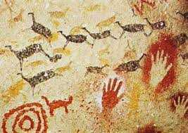
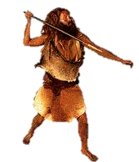
Первобытные люди думали, что звери окажутся заколдованными и не уйдут из окружающей местности, если:
Поразить изображение копьем
Нарисовать их ранеными
Нарисовать их в глубине пещеры
Класть им еду у входа в пещеру

Slide 8
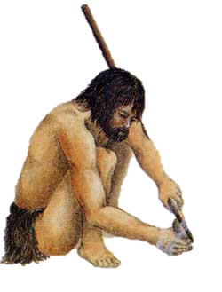
Когда человек начал заниматься земледелием?
200 тыс. лет назад
10 тыс. лет назад
3 тыс. лет назад
5 тыс. лет назад

Slide 9
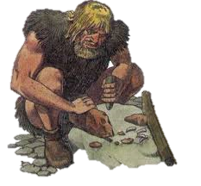
Умение изготавливать орудия труда помогло древнейшему человеку:
Удачнее охотиться
Жить в одиночку
Лучше общаться друг с другом
Заниматься собирательством

Slide 10
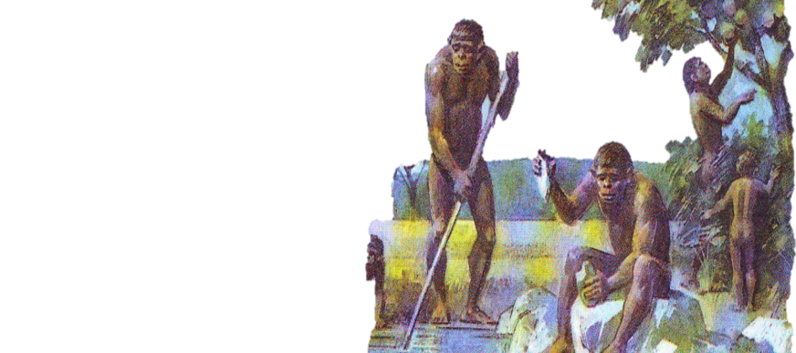
С изобретением первобытными людьми гарпуна более удачной стала охота на:
С изобретением первобытными людьми гарпуна более удачной стала охота на:
С изобретением первобытными людьми гарпуна более удачной стала охота на:
Мелкую рыбу
Быстро бегающих животных
Сидящих птиц
Крупную рыбу

Slide 11
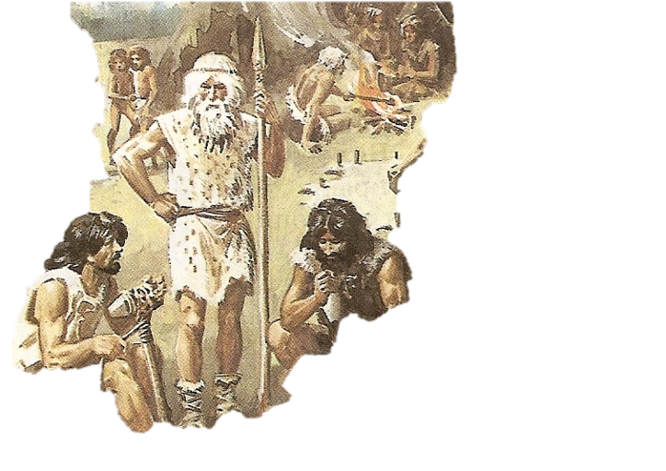
Кто управлял родовой общиной в первобытном обществе?
Охотники
Старейшины
Жрецы
Цари

Slide 12
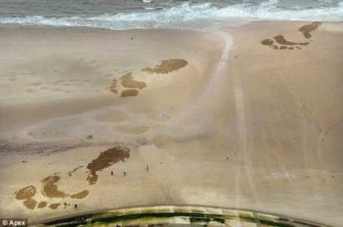
Где были обнаружены впервые следы первобытного человека?
Восточной Африке
Северной Америке
Западной Европе
Южной Австралии

Slide 13
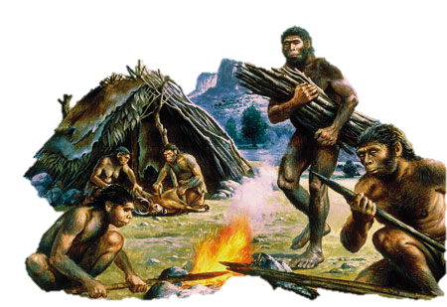
В каком человеческом
коллективе появилось имущественное неравенство?
В человеческом стаде
В родовой общине
В соседской общине
В крестьянской общине

Slide 14
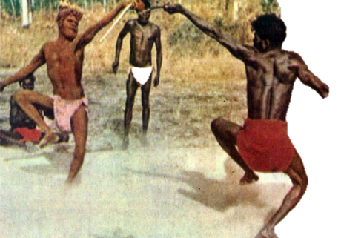
Что называется РЕЛИГИЕЙ?
Что называется РЕЛИГИЕЙ?
Наука о появлении человека
Наука о сотворении мира
Вера в прекрасное
Вера человека в сверхъестественные существа

Slide 15
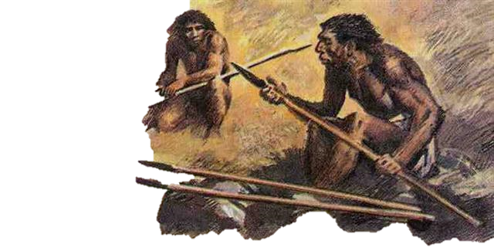
Первый металл, из которого древние люди научились делать орудия труда:
Железо
Медь
Бронза
Сталь

Slide 16
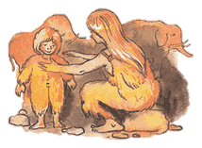
Из чего первобытные люди делали первую одежду?
Шкур диких животных
Шелка
Льна
Хлопка

Slide 17
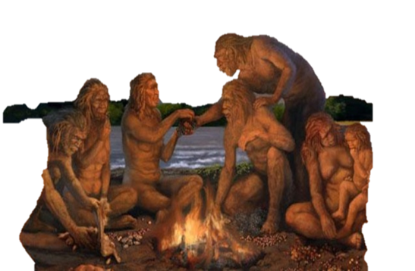
В случае потери первобытным человеком огня его
заставляли охранять сон сородичей всю жизнь
требовали в одиночку добывать огонь снова
изгоняли из коллектива
заставляли разжигать огонь снова

Slide 18
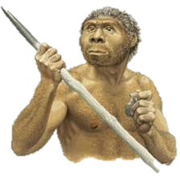
Около 40 тысяч лет назад человек стал похожим на современного и назван учеными
"человек прямоходящий"
"человек разумный "
"человек умелый"
"человек малограмотны"

Slide 19
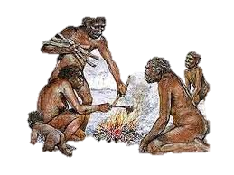
Первобытный коллектив людей, где действовал обычай "один за всех и все за одного", назывался
человеческое стадо
соседская община
родовая община
племя

Slide 20
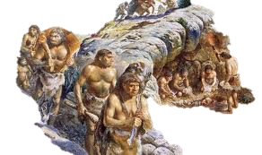
Древнейшие люди жили не в одиночку, а группами, названными учеными
Древнейшие люди жили не в одиночку, а группами, названными учеными:
племенами
родовыми общинами
соседскими общинами
человеческими стадами

Slide 21
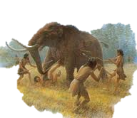
2 миллиона лет назад древнейшие люди охотились на:
2 миллиона лет назад древнейшие люди охотились на
быстроногих антилоп и зебр
зайцев и куниц
лошадей и оленей
саблезубых тигров и пещерных медведей

Slide 22
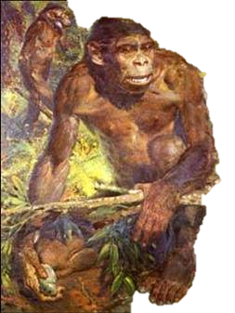
Зарождение религиозных верований у первобытных людей связано:
с боязнью лесных пожаров и хищных зверей
с умением изображать при помощи рисунков явления природы
с попытками понять явления природы
с умением изготавливать орудия труда

Slide 23

Источники и ссылки
http://ivan-off.com/vektornyj-klipart/2384-vektornye-risunki-pervobytnyh-lyudey.html http://zaberaj.ru/antropologiya-drevnij-chelovek/drevnij-chelovek-proxodil
http://www.chitalnya.ru/work/79258/
http://900igr.net/kartinki/obschestvoznanie/Problemy-sovremennogo-obschestva/
http://900igr.net/fotografii/istorija/Istorija-chelovechestva/
http://900igr.net/fotografii/istorija/Iskusstvo-pervobytnogo-cheloveka/
http://zhitiemoe.com/novosti/efirnyie-masla-na-zare-istorii
http://bacillos.narod.ru/osobaya.html
http://histravel.chat.ru/bestia.htm
http://www.kostyor.ru/archives/5-12/history.html
http://agro-polis.ru/article/7

